Slide 1












TRƯỜNG TIỂU HỌC PHÚC LỢI
TIẾNG VIỆT 1
Bài 15: Ôn tập và Kể chuyện
Notes:
更多模板请关注：https://haosc.taobao.com

Slide 2









BÀI 15
ÔN TẬP
VÀ KỂ CHUYỆN

Slide 3


Slide 4


e
e
ê
i
u
ư
k
k
kê
ki
h
he
hê
hi
hu
hư
l
le
lê
li
lu
lư
ch
che
chê
chi
chu
chư
kh
khe
khê
khi
khu
khư

Slide 5








chợ cá
che ô
chú hề
bờ hồ
cá dữ
lá khô
lá hẹ

Slide 6
chợ cá
che ô
chú hề
bờ hồ
cá dữ
lá khô
lá hẹ

Slide 7

Chị cho bé cá cờ.
Dì Kha cho Hà đi chợ.

Slide 8


Slide 9

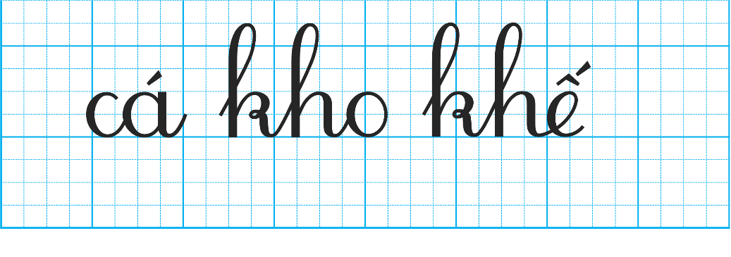

Slide 10


Slide 11


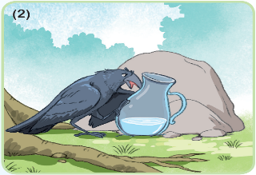

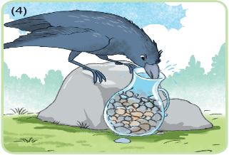
Con quạ thông minh

Slide 12

Quạ nhìn thấy gì dưới gốc cây?

Slide 13

Quạ có uống nước trong bình không? Vì sao?

Slide 14

Quạ đã nghĩ ra điều gì?

Slide 15
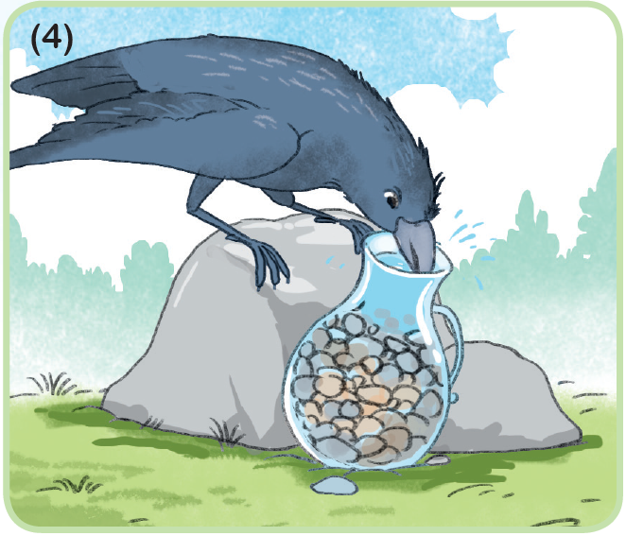
Cuối cùng, quạ có uống được nước trong bình không? Vì sao?

Slide 16
Con quạ thông minh

Slide 17
HOẠT ĐỘNG
TIẾP NỐI

Slide 18



